Slide 1
Tervetuloa hygieniapassikurssille!
ZKO6

Slide 2
Kurssin rakenne:
2 tuntia viikossa jouluun asti
Teoriakurssi, oppimateriaalina Lupa kokata -monistemateriaali
Hygieniaosaamistesti suoritetaan joulukuun alussa
  Alustava tenttipäivä on ti 4.9.2018 klo 13.15
  koulu maksaa kaksi yritystä
  kurssin voi suorittaa hyväksytysti, vaikka testiä ei läpäisisi

Slide 3
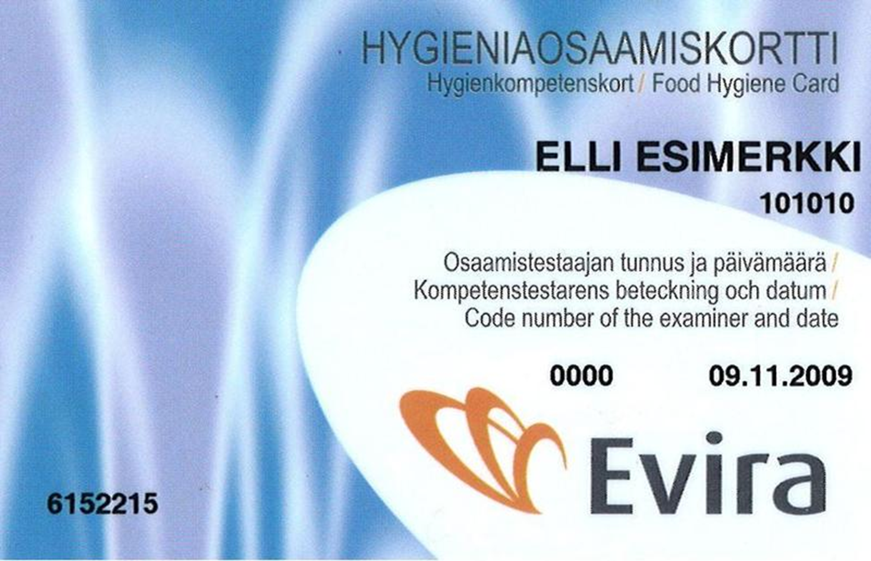
Hygieniaosaamistodistus

Slide 4
Mikä hygieniapassi?
Hygieniaosaamistodistus, tunnetummalta nimeltään hygieniapassi, on todistus henkilön hygieniaosaamisesta.
Hygieniapassi perustuu 1. maaliskuuta 2006 voimaantulleeseen elintarvikelakiin. Toimiminen työssä, jossa käsitellään pakkaamattomia elintarvikkeita, edellyttää hygieniapassia.
Hygieniapassin voi saada suorittamalla hygieniaosaamiskokeen.
Kokeita järjestävät Elintarviketurvallisuusvirasto Eviran hyväksymät osaamistestaajat jotka ovat usein aikuiskoulutuskeskuksia ja ravitsemusalan oppilaitoksia.
Osaamistodistus on voimassa toistaiseksi, eli ikuisesti, kunnes mahdollisesti lainsäädäntö muuttaa sen

Slide 5
Etsikää vastaukset seuraaviin kysymyksiin:
Käyttäkää apuna Lupa kokata –materiaalia (Luku 1) sekä wikipedian sivua:
https://fi.wikipedia.org/wiki/Hygieniaosaamistodistus
Miksi hygieniapassi on kehitetty?
Missä kaikissa ammateissa hygieniapassia tarvitaan?
Missä muualla hygieniapassia voi tarvita?
Monta kysymystä hygieniaosaamistestissä on? Kuinka paljon pitää saada oikein, jotta läpäisee testin?

Slide 6
Hygieniapassi on kehitetty edistämään elintarviketurvallisuutta, eli vähentämään minimiin ruoasta ja vedestä aiheutuvat myrkytykset ja sairaudet
Kaikissa niissä, joissa ollaan tekemisissä pakkaamattomien elintarvikkeiden kanssa. Kokki, tarjoilija, kaupan myyjä, hoitajat, elintarviketehtaiden työntekijät, jne.
Esimerkiksi harrastuksissa.
40 kysymystä. 34/40 tulee saada oikein, jotta läpäisee testin.

Slide 7
Tehdään mallitesti
Mene sivulle:
https://www.evira.fi/elintarvikkeet/hygieniapassi/osaamistesti/sahkoinen-mallitesti/
Tee mallitesti
Älä hätäile, jos et vielä osaa vastata kysymyksiin → Kurssin aikana opettelemme asiat ☺

Slide 8
Elintarvikkeiden pilaantuminen
MIKROBIT
Sienet
Bakteerit
Virukset
Hiivasienet
Homesienet
Kaikki elintarvikkeet ovat biologista materiaalia, ja ne pilaantuvat ennemmin tai myöhemmin
Pilaantuminen perustuu mikrobien kasvuun

Slide 9
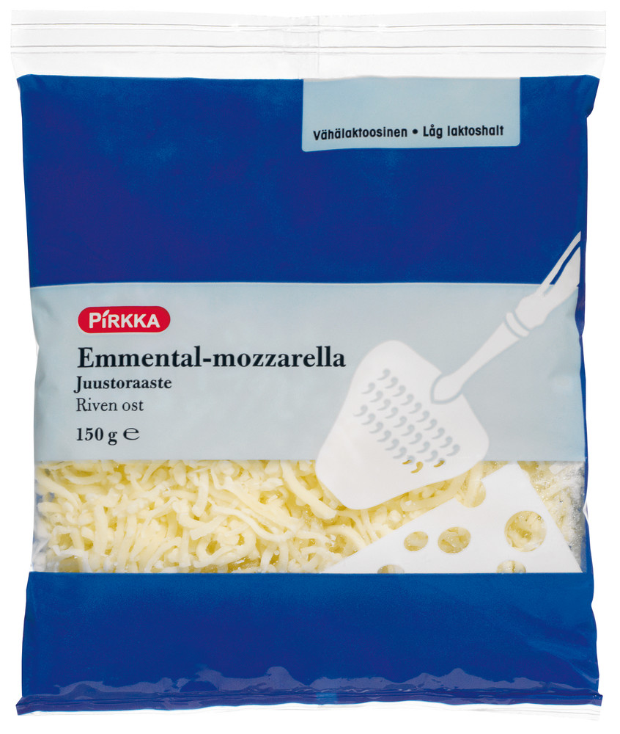
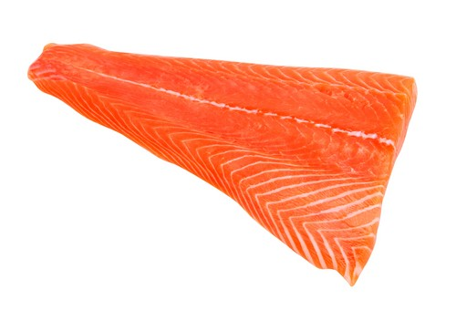
Elintarvikkeiden pilaantumista voi hidastaa
Oikealla käsittelyllä
Oikealla säilytyksellä
Lisäaineilla

Slide 10
http://www.mtv.fi/uutiset/kotimaa/artikkeli/evira-emme-suosittele-5-vuotiaan-kaaretortun-syomista/1893566
http://www.iltasanomat.fi/kotimaa/art-1288523499047.html
..
http://www.finnland.de/public/default.aspx?contentid=202236&no

Slide 11
Tehdään tehtävät s. 9
Kuivatut herneet → Muut elintarvikkeet
Hernesoppa → Helposti pilaantuvat elintarvikkeet
Avaamaton purkkihernesoppa → Muut elintarvikkeet
Avattu purkkihernekeitto → Helposti pilaantuvat elintarvikkeet
Tuoreet herneenpalot → Pilaantuvat elintarvikkeet
Pakastetut herneet → Pilaantuvat elintarvikkeet

Slide 12
http://www.slideshare.net/saipe/hygieniapassi-opiskelumateriaali

